Slide 1




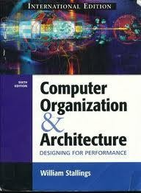
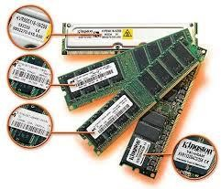

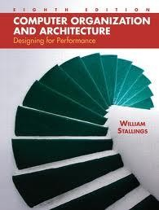
Organisasi & Arsitektur Komputer
1
Memori
Mardianto, S.Kom., M.Cs
Mardianto.itsc@gmail.com
FTI Sistem Informasi – USN Kokaja

Slide 2
Memori
2
Pengertian Memori
Merupakan bagian dari komputer yang menjadi tempat program dan data disimpan
Memori juga sering dikatakan sebagai store
atau storage
Apa yang terjadi apabila memori tidak ada?
© Mardianto, S.Kom., M.Cs
FTI Sistem Informasi – USN Kokaja

Slide 3
Memori
3
Jenis Memori
Memori Internal
Merupakan memori yang dapat diakses oleh processor. e.g:
Register
Cache memori
Memori utama yang diluar processor
Memori Eksternal
Merupakan memori yang diakses prosesor melalui piranti input-output. e.g :
Hardisk
Flash Drive
© Mardianto, S.Kom., M.Cs
FTI Sistem Informasi – USN Kokaja

Slide 4
Operasi Sel Memori
4
Sel Memori
Merupakan elemen dasar dari sebuah memori
Sifat dari sel Memori
Memiliki dua keadaan stabil, yand digunakan untuk merepresentasikan bilangan biner 1 atau 0
Mempunyai kemampuan untuk ditulisi
Mempunyai kemampuan untuk dibaca
© Mardianto, S.Kom., M.Cs
FTI Sistem Informasi – USN Kokaja

Slide 5
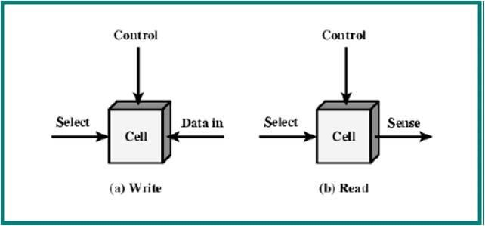
Operasi Sel Memori
5
Sel Memori
Mempunyai tiga terminal fungsi yang mampu membawa sinyal listrik
© Mardianto, S.Kom., M.Cs
FTI Sistem Informasi – USN Kokaja

Slide 6
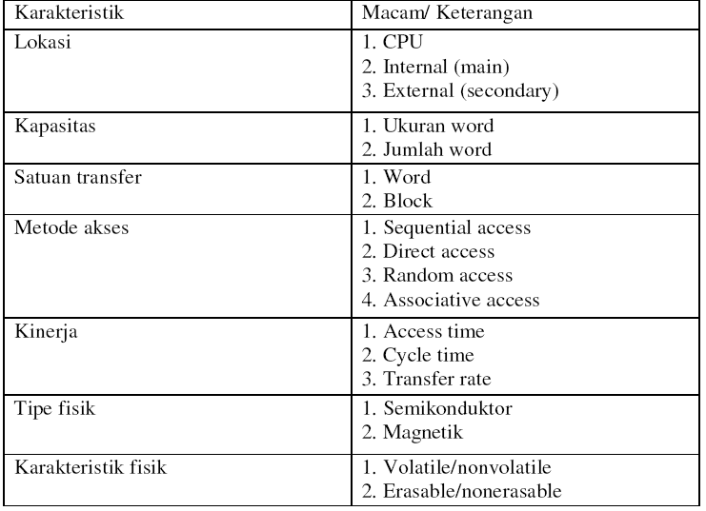
Karakteristik Memori
6
© Mardianto, S.Kom., M.Cs
FTI Sistem Informasi – USN Kolaka

Slide 7
Lokasi Memori
7
Register
Berada di dalam chip prosesor
Diakses langsung oleh processor untuk menjalankan operasinya
Register digunakan sebagai memori sementara
dalam pengolahan data di processor
© Mardianto, S.Kom., M.Cs
FTI Sistem Informasi – USN Kolaka

Slide 8
Lokasi Memori
8
Memori Internal
Berada di luar chip processor
Diakses langsung oleh processor
Dibedakan menjadi memori utama dan cache memori
Memori Eksternal
Berada di luar chip processor
Diakses oleh processor melalui piranti I/O
© Eko Budi Setiawan, S.Kom., M.T.

Slide 9
Kapasitas Memori
9
Kapasitas memori internal atau eksternal biasanya dinyatakan dalam bentuk Byte
1 Byte = 1 word = 1 karakter
1 Byte = 8 bit
Memori eksternal biasanya lebih besar kapasitasnya daripada memori internal
Memori eksternal biasanya lebih lambat dalam pengaksesan data daripada memori internal
© Mardianto, S.Kom., M.Cs
FTI Sistem Informasi – USN Kolaka

Slide 10
Metode Akses
10
Sequential Access
Memori diorganisasi menjadi unit-unit data yang disebut dengan record.
Akses harus dibuat dalam bentuk urutan linier yang spesifik
Informasi pengalamatan yang disimpan dipakai untuk memisahkan record-record dan membantu proses pencarian
Terdapat shared read/write mechanism untuk penulisan/pembacaan memorinya
Pita magnetik merupakan memori yang menggunakan metode seq. access
© Mardianto, S.Kom., M.Cs
FTI Sistem Informasi – USN Kolaka

Slide 11
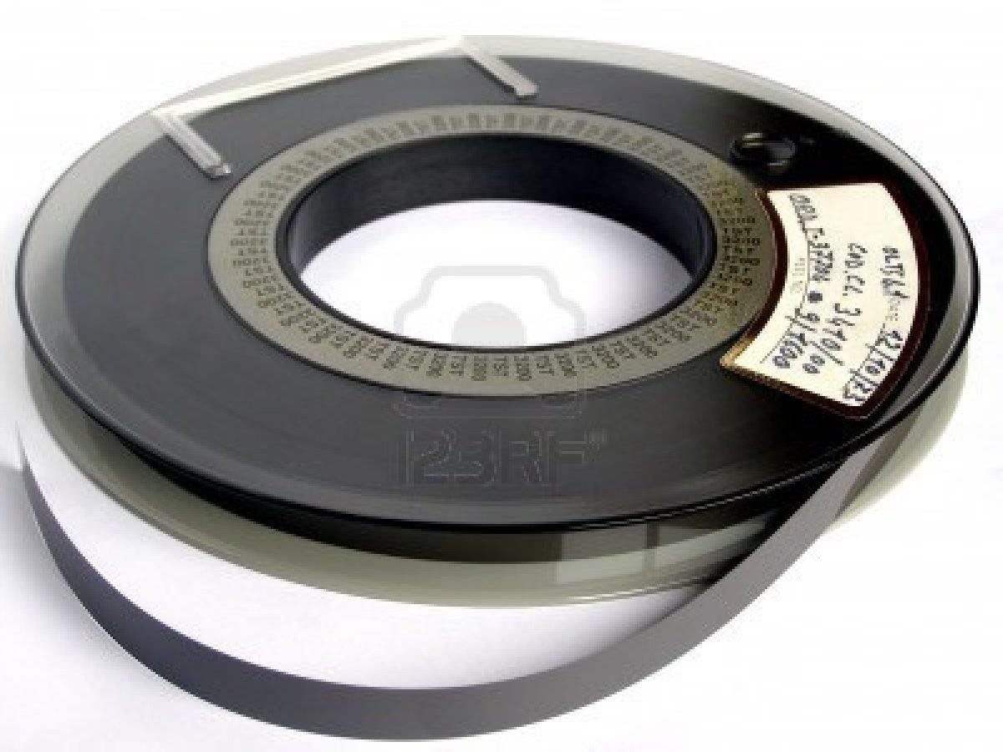
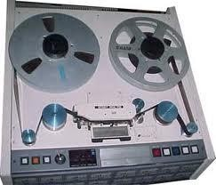
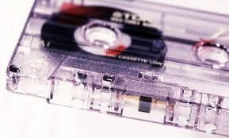
Pita Magnetik
11
© Mardianto, S.Kom., M.Cs
FTI Sistem Informasi – USN Kolaka

Slide 12
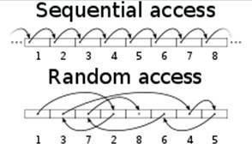
Metode Akses
12
Sequential Access Vs Random Access
© Mardianto, S.Kom., M.Cs
FTI Sistem Informasi – USN Kolaka

Slide 13
Metode Akses
13
Random Access
Setiap lokasi memori dipilih secara random dan
diakses serta dialamati secara langsung
Contohnya adalah memori utama (RAM)
© Mardianto, S.Kom., M.Cs
FTI Sistem Informasi – USN Kolaka

Slide 14
Metode Akses
14
Associative Access
Jenis random akses yang memungkinkan pembandingan lokasi yang diinginkan
Data dicari berdasarkan alamatnya bukan berdasarkan isinya dalam memori
Contohnya adalah cache memori
© Mardianto, S.Kom., M.Cs
FTI Sistem Informasi – USN Kolaka

Slide 15
Parameter Utama Kinerja
15
Access Time
Untuk RAM, waktu akses adalah waktu yang dibutuhkan untuk melakukan operasi baca atau tulis
Memori non random akses merupakan waktu yang dibutuhkan dalam melakukan mekanisme baca atau tulis pada lokasi tertentu
Memory Cycle Time
Konsep ini digunakan pada RAM
Terdiri dari access time ditambah dengan waktu yang diperlukan agar hilang pada saluran sinyal alamat
© Mardianto, S.Kom., M.Cs
FTI Sistem Informasi – USN Kolaka

Slide 16
Fisik Memori
16
Volatile dan Non-volatile
Volatile memory, informasi akan hilang apabila daya listriknya mati
Non-volatile memory, informasi tidak hilang walau daya listriknya mati
Media erasable dan nonerasable
Ada jenis memori semikonduktor yang tidak bisa dihapus kecuali dengan menghancurkan unit storagenya. Contohnya adalah : ROM (Read Only Memory)
© Mardianto, S.Kom., M.Cs
FTI Sistem Informasi – USN Kolaka

Slide 17
Keandalan Memori
17
Berapa Banyak ?
Berapa Cepat ? Berapa Mahal ?
© Mardianto, S.Kom., M.Cs
FTI Sistem Informasi – USN Kolaka

Slide 18
Keandalan Memori
18
Berapa Banyak ?
Sulit untuk dijawab, karena berapapun kapasitas memori tentu aplikasi akan menggunakannya
Berapa Cepat ?
Harus mampu mengikuti kecepatan CPU sehingga terjadi sinkronisasi kerja antar CPU dengan memori
Berapa Mahal ?
Relatif. Bagi produsen selalu mencari harga produksi paling
murah tanpa mengorbankan kualitasnya
© Mardianto, S.Kom., M.Cs
FTI Sistem Informasi – USN Kolaka

Slide 19



Hubungan harga → Kapasistas → Waktu Akses
19
Semakin kecil waktu akses, semakin besar harga per bit nya
Semakin besar kapasitas, semakin kecil harga per bit nya
Semakin besar kapasitas, semakin besar waktu
aksesnya
Kapasitas memori yang besar karena harga per bit yang murah, namun hal itu dibatasi oleh teknologi dalam memperoleh waktu akses yang cepat
© Mardianto, S.Kom., M.Cs
FTI Sistem Informasi – USN Kolaka

Slide 20
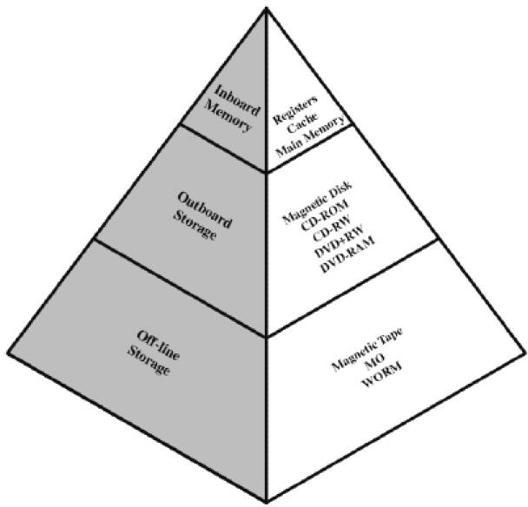
Hirarki Memori
20
© Mardianto, S.Kom., M.Cs
FTI Sistem Informasi – USN Kolaka

Slide 21
Hirarki Memori
21
Menurunnya hirarki mengakibatkan
Penurunan harga/bit
Peningkatan kapasitas
Penurunan waktu akses
Penurunan frekuensi akses memori oleh CPU
Kunci keberhasilan hirarki pada penurunan frekuensi
aksesnya
Semakin lambat memori maka keperluan CPU untuk
mengaksesnya semakin sedikit
Sistem komputer akan tetap cepat
© Mardianto, S.Kom., M.Cs
FTI Sistem Informasi – USN Kolaka

Slide 22
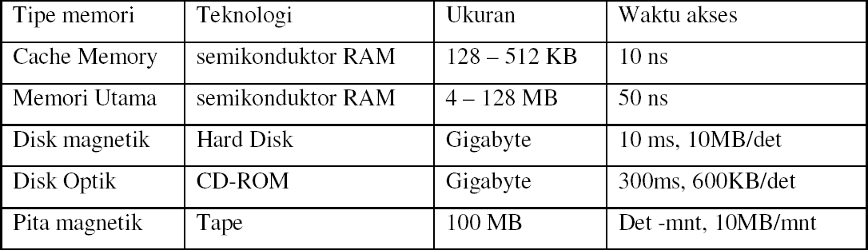
Spesifikasi Memori
22
© Mardianto, S.Kom., M.Cs
FTI Sistem Informasi – USN Kolaka

Slide 23
Satuan Memori
23
Satuan pokok memori adalah digit biner, yang disebut bit
Bit dapat berisi sebuah angka 0 atau 1
Memori juga dinyatakan dalam bentuk byte
© Mardianto, S.Kom., M.Cs
FTI Sistem Informasi – USN Kolaka

Slide 24
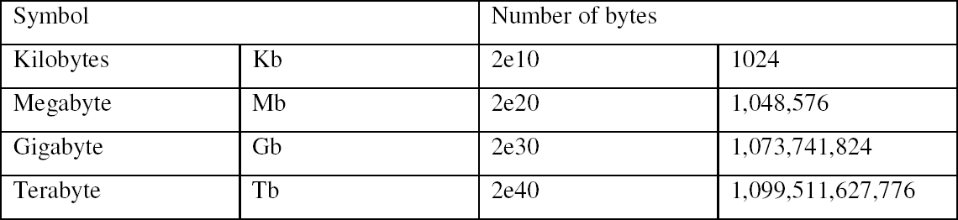
Satuan Memori
24
© Mardianto, S.Kom., M.Cs
FTI Sistem Informasi – USN Kolaka

Slide 25
RAM
25
Random Akses, data secara langsung diakses melalui logic pengalamatan
Dimungkinkan pembacaan dan penulisan data ke
memori secara cepat dan mudah
Volatile RAM menyimpan data sementara
RAM disusun oleh sel-sel yang menyimpan data sebagai muatan listrik pada kapasitor
Kapasitor memiliki kecenderungan alami untuk mengosongkan muatan, maka RAM memerlukan pengisian listrik secara periodik untuk memelihara penyimpanan data
© Mardianto, S.Kom., M.Cs
FTI Sistem Informasi – USN Kolaka

Slide 26
ROM
26
Read Only Memory
Sangat berbeda dengan RAM
Data Permanen dan tidak bisa diubah
Keuntungannya untuk data yang permanen
Apabila ada kesalahan data atau perubahan data, sehingga perlu penyisipan data
© Mardianto, S.Kom., M.Cs
FTI Sistem Informasi – USN Kolaka

Slide 27
PROM
27
Programmable Read Only Memory
Non-Volatile
Terdapat tiga macam jenis
EPROM
EEPROM
Flash Memory
© Mardianto, S.Kom., M.Cs
FTI Sistem Informasi – USN Kolaka

Slide 28
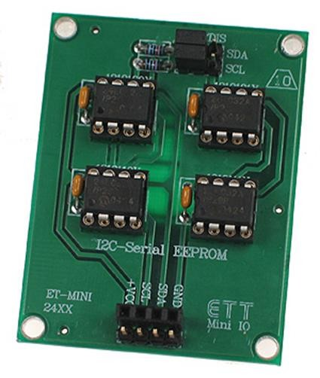
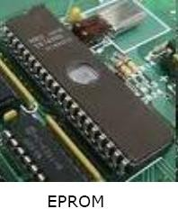
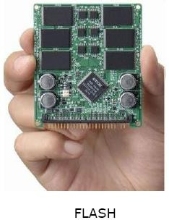
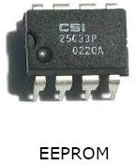
PROM
28
© Mardianto, S.Kom., M.Cs
FTI Sistem Informasi – USN Kolaka

Slide 29
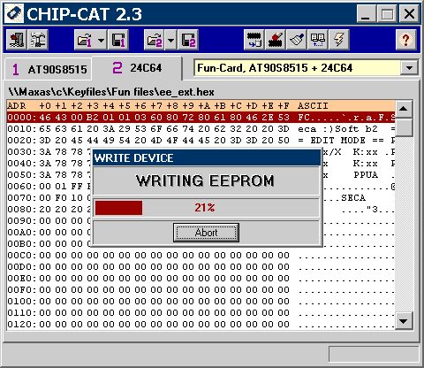
EEPROM
29
Electrically Errasable Programmable Read Only Memory
Memori dapat ditulisi kapan saja dengan / tanpa menghapus isi sebelumnya
© Mardianto, S.Kom., M.Cs
FTI Sistem Informasi – USN Kolaka

Slide 30
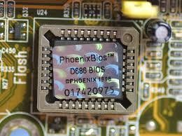
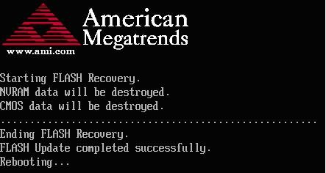
ROM BIOS
30
Menyimpan informasi mengenai hardware komputer / mainboard
BIOS dapat di Update
© Mardianto, S.Kom., M.Cs
FTI Sistem Informasi – USN Kolaka

Slide 31
Random Access Memory (RAM)
31
Karakteristik
RAM dibungkus dalam paket berbentuk chip
Satuan penyimpanan dasar adalah sel (1bit/sel)
Gabungan beberapa chip RAM membentuk memori
© Mardianto, S.Kom., M.Cs
FTI Sistem Informasi – USN Kolaka

Slide 32
Static RAM Vs Dynamic RAM
32
Static RAM (SRAM)
Setiap sel menyimpan bit dalam rangkaian
dengan enam transistor
Datanya akan bertahan terus selama diberi daya
Relatif terhadap gangguan seperti noise
Lebih cepat dan mahal dari DRAM
Dynamic RAM(DRAM)
Setiap sel menyimpan bit dalam kapasitor dan transistor
Datanya harus di refresh setiap 10-100 ms
Sensitif terhadap gangguan
Lebih lambat dan murah dibanding SRAM
© Mardianto, S.Kom., M.Cs
FTI Sistem Informasi – USN Kolaka

Slide 33
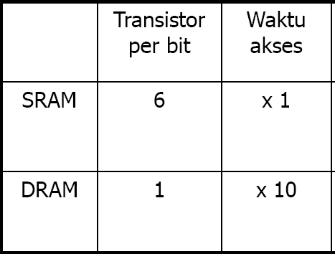
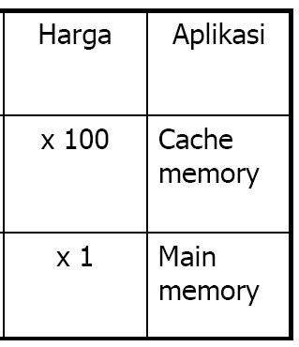
Organisasi DRAM Konvensional
33
© Mardianto, S.Kom., M.Cs
FTI Sistem Informasi – USN Kolaka

Slide 34
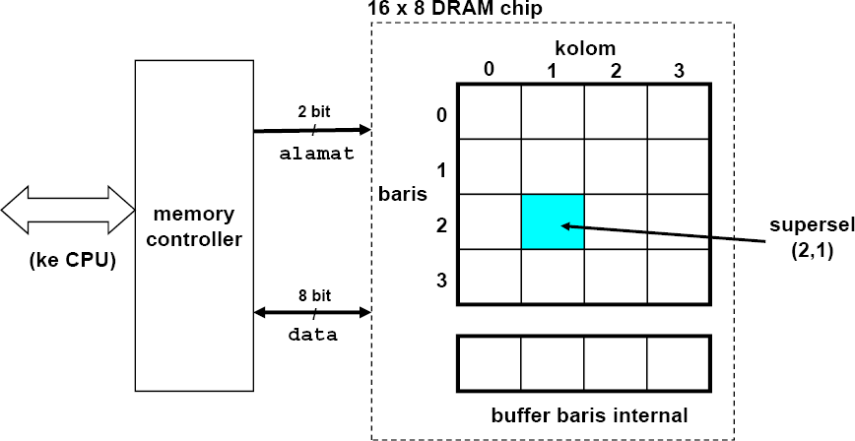


Dynamic RAM
34
- Total d x w bit, disimpan dalam d buah supersel berukuran w bit

Slide 35
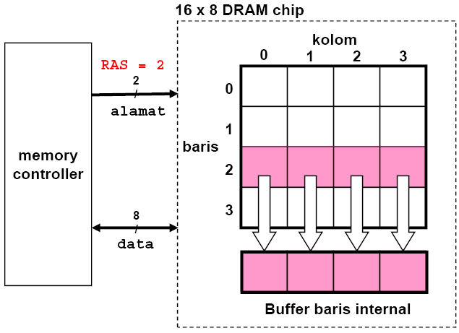
Membaca DRAM – Supercell (2,1)
35
Langkah 1(a) : Row access strobe (RAS) memilih baris ke 2
Langkah 1(b) : Baris 2 disalin dari DRAM array ke buffer baris

Slide 36
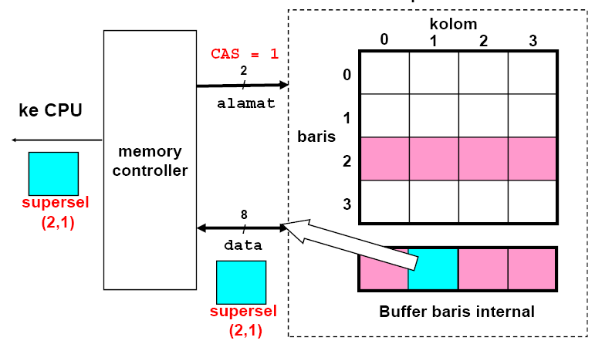
Membaca DRAM – Supercell (2,1)
36
Langkah 2(a) : column access strobe (CAS) memilih kolom 1
Langkah 2(b) : Supercell (2,1) disalin dari buffer ke saluran data dan dikirim ke CPU

Slide 37
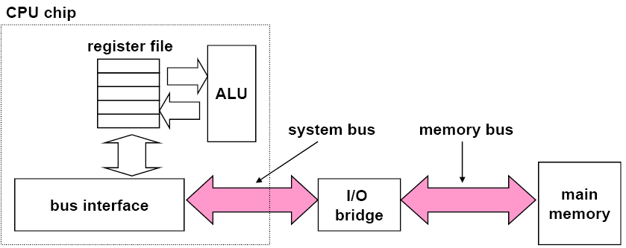
Struktur Bus CPU - Memori
37
Bus adalah kumpulan saluran paralel yang mengalirkan sinyal alamat, data dan kontrol
Umumnya digunakan bersama oleh beberapa device
© Mardianto, S.Kom., M.Cs
FTI Sistem Informasi – USN Kolaka
2013

Slide 38
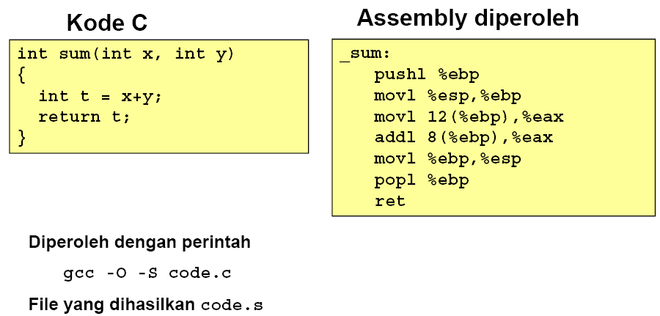
Contoh Assembly
38

Slide 39
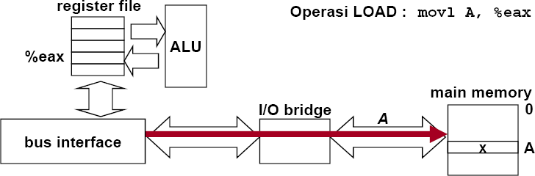
Proses Membaca Memori (1)
39
- CPU meletakan alamat A pada memory bus

Slide 40
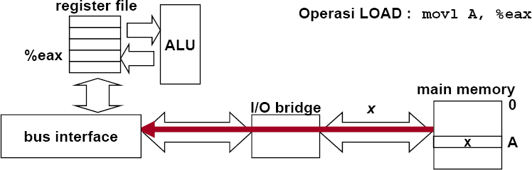
Proses Membaca Memori (2)
40
- Main memory membaca A dari memory bus, mengambil word
x dan meletakannya pada bus

Slide 41
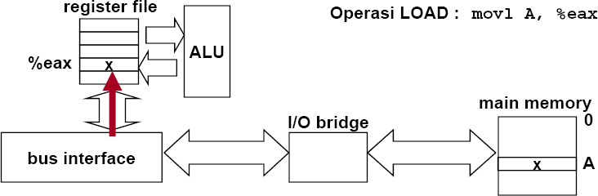
Proses Membaca Memori (3)
41
- CPU membaca word x dari bus dan menyalinnya ke register
%eax

Slide 42
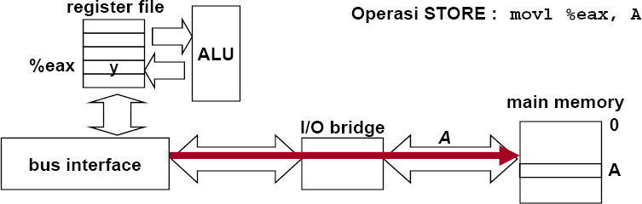
Proses Menulis ke Memori (1)
42
- CPU meletakan alamat A pada bus. Main memory
membacanya dan menunggu munculnya word data

Slide 43
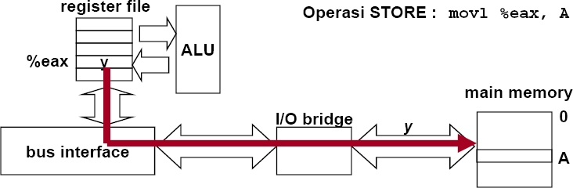
Proses Menulis ke Memori (2)
43
- CPU meletakan word data y pada bus

Slide 44
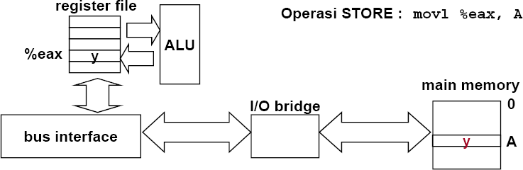
Proses Menulis ke Memori (3)
44
- Main memory membaca word data y dari bus dan
menyimpannya di alamat A

Slide 45

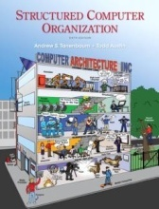
45
© Mardianto, S.Kom., M.Cs
FTI Sistem Informasi – USN Kolaka

Slide 46

Thank You
46
To Be Continued..
© Mardianto, S.Kom., M.Cs
FTI Sistem Informasi – USN Kolaka

